Slide 1
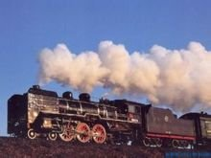
第8章 热力学基础
蒸汽机

Slide 2
§8.1 内能 功和热量 准静态过程
作功
热力学系统与外界传递能量的两种方式
传热
一. 功 热量 内能
•
功(A)
是能量传递和转化的量度，它引起系统热运动态的变化；是过程量
系统对外作功：
； 外界对系统作功：
•
热量(Q)
是传热过程中所传递能量的多少的量度；
是过程量
系统吸热 ：
；系统放热 ：
•
内能(E )
是物体中分子无规则运动能量的总和；内能变化只与初末状态有关，与所经过的过程无关，是系统状态的单值函数。
是状态量

Slide 3









二.准静态过程
热力学过程
系统从某状态开始经历一系列的中间状态到达另一状态的过程。
1
1
2
2
1
2
准静态过程
从一个平衡态到另一平衡态所经过的每一中间状态均可近似当作平衡态的过程 .

Slide 4
非准静态过程
系统经历一系列非平衡态的过程
实际过程是非准静态过程，但只要过程进行的足够缓慢，使得过程中的每一步，都非常接近平衡态，即可看作准静态过程。如：实际汽缸的压缩过程可看作准静态过程
p
S
说明
O
V
(1) 准静态过程是一个理想过程；
(2) 除一些进行得极快的过程（如爆炸过程）外，大多数
情况下都可以把实际过程看成是准静态过程；
(3) 准静态过程在状态图上可用一条曲线表示, 如图.

Slide 5
三.准静态过程中功的计算
V₁
V₂
S
(功是一个过程量)
p
dV > 0， 体积膨胀， A > 0， 系统对外界做功
1
dV < 0， 体积缩小， A < 0， 外界对系统做功
2
dV = 0， 体积不变， A = 0， 外界或系统均不做功
O
V

Slide 6
功与内能的关系
绝热壁
外界仅对系统作功，无传热，则
1
绝热过程
说明
内能的改变量可以用绝热过程中
外界对系统所作的功来量度；
2
(2) 此式给出过程量与状态量的关系

Slide 7
热量与内能的关系
外界与系统之间不作功，仅传递热量
系统
说明
在外界不对系统作功时，内能的改变量也
可以用外界对系统所传递的热量来度量；
(2) 此式给出过程量与状态量的关系
(3) 作功和传热效果一样，本质不同
注意
外界与系统之间不仅作功，而且传递热量，则有

Slide 8
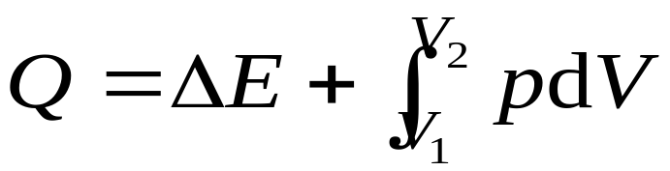
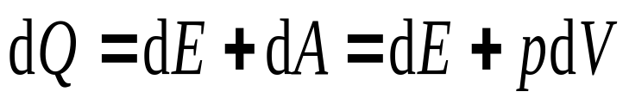

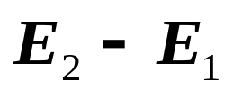

§8.2 热力学第一定律
系统从外界吸收的热量，一部分使其内能增加，另一部分
则用以对外界作功。( 热力学第一定律)
准静态过程
对于无限小的状态变化过程，热力学第一定律可表示为
第一定律的符号规定
+
系统吸热
内能增加
系统对外界做功
―
系统放热
内能减少
外界对系统做功

Slide 9
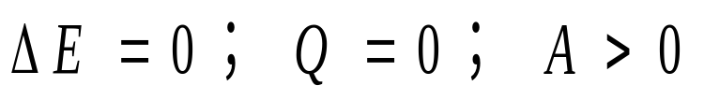
说明
热力学第一定律实际上就是包含热现象在内的能量守恒
与转换定律；
(2) 第一类永动机是不可能实现的。这是热力学第一定律的
另一种表述形式；
第一类永动机：系统不断经历状态变化后回到初态，既不消耗系统的内能,又不需要外界向它传递热量，即不消耗任何能量而能不断地对外作功。
即：
(3) 此定律只要求系统的初、末状态是平衡态，至于过程中
经历的各状态则不一定是平衡态。
(4) 适用于任何系统（气、液、固）。

Slide 10
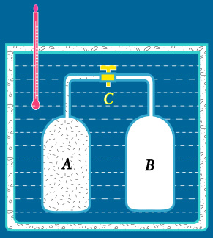
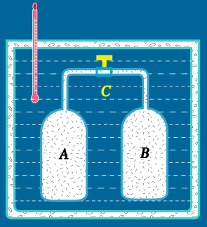
§8.3 气体的摩尔热容
一. 理想气体的内能
问题：
内能是状态量，是系统状态的单值函数。即气体的内能是 p, V, T 中任意两个参量的函数，其具体形式如何？
1. 焦耳试验
温度一样
(1) 实验装置
实验结果
膨胀前后温度计的读数未变

Slide 11
(2) 分析
气体绝热自由膨胀过程中
气体的内能仅是其温度的函数。这一结论称为焦耳定律
说明
(1) 焦耳实验室是在1845完成的。温度计的精度为 0.01℃
水的热容比气体热容大的多，因而水的温度可能有微小
变化，由于温度计精度不够而未能测出。
通过改进实验或其它实验方法（焦耳—汤姆孙实验）,证
实仅理想气体有上述结论。
(2) 焦耳自由膨胀实验是非准静态过程。

Slide 12
二. 热容与摩尔热容
•
热容：系统在某一无限小过程中吸收热量dQ 与温度变化
dT 的比值
•
比热容：单位质量的热容
•
摩尔热容：1 mol 物质的热容
注意: 热容是过程量，式中的下标 x 表示具体的过程。

Slide 13
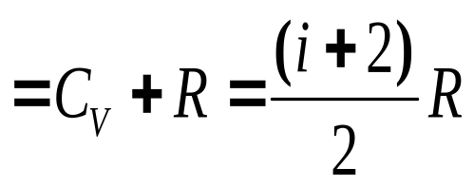
三. 理想气体的摩尔热容C_{V 、}C_{p} 和内能的计算
1. 定体摩尔热容C_{V}：等容过程中吸收热量dQ 与温度变化dT
的比值
2. 定压摩尔热容C_{p}：等压过程中吸收热量dQ 与温度变化dT
的比值

Slide 14
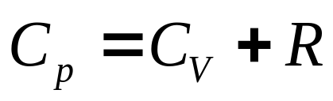
理想气体的摩尔热容
理想气体的定体摩尔热容为
理想气体的定压摩尔热容为
迈耶公式
比热容比为
1mol 理想气体的内能变化为
νmol 理想气体的内能变化为

Slide 15
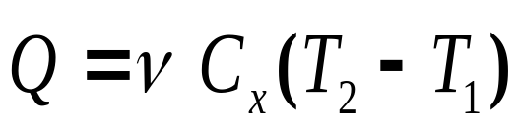
3. 热量计算
若C_{x}与温度无关时，则
4. 理想气体内能的计算

Slide 16
例
如图，一绝热密封容器，体积为V₀，中间用隔板分成相等的两部分。左边盛有一定量的氧气，压强为 p₀，右边一半为真空。
求
把中间隔板抽去后，达到新平衡时气体的压强
解
绝热过程
自由膨胀过程
根据热力学第一定律，有
因为初、末两态是平衡态，所以有

Slide 17
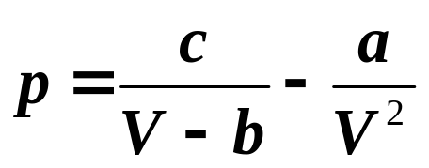
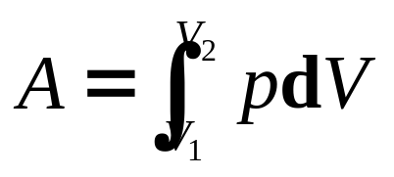
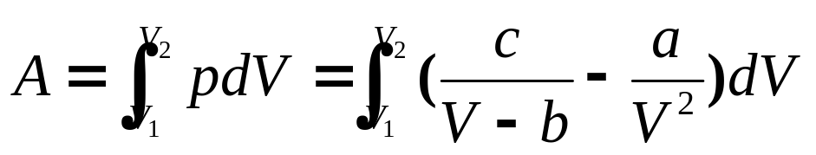
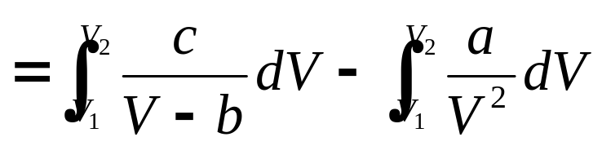
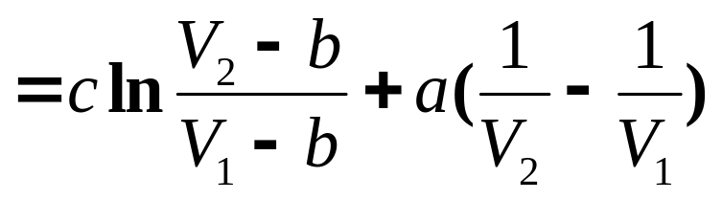
例 已知1mol的某实际气体，在一定温度下，压强随体积变化 函数关系为
式中a, b, c均为常数，求该气体经一准静态过程，体积由V₁膨胀为V₂时，气体对外界做的功。
解 由公式

Slide 18








例 把0.30kg的水在大气压下用电热器加热，使其温度从10℃缓慢升高到25 ℃,水的比热容为4180J/(kg.Ｋ),计算内能的变化；
如果把0.30kg、10 ℃的水装在与外界绝热的保温杯内，用力摇瓶，使水的温度也升高到25 ℃，设始末的压强均为大气压，求 水内能的变化及外界对水做的功。
解（1）水吸收的热量为
而此过程体积变化很小，则
（2）由于水的始末状态与（1）相同，因此内能变化也相同，即
此过程水与外界是绝热的，

Slide 19


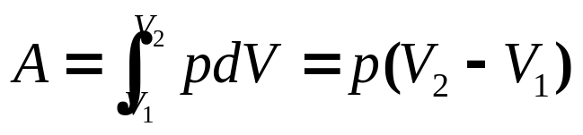
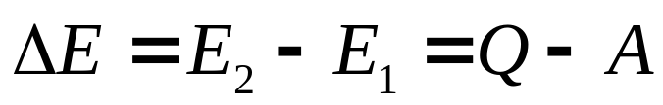

例 在大气压下1.00kg水体积为1L，它沸腾成为蒸汽时的体积为1671L，在大气压下水的汽化热为2260kJ/kg。
求 质量为1.00kg的水在汽化过程中对外界做功多少？其内能增加为多少？
解 在大气压下，使100 ℃的水汽化，吸收的热量为
在保持压强不变的条件下，体积改变，系统对外做功
由热力学第一定律，水内能增加为

Slide 20
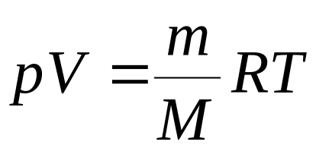

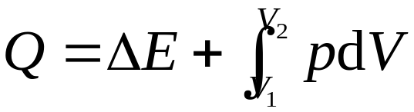
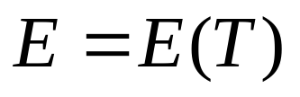

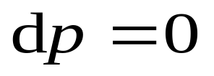


热力学第一定律对理想气体在典型准静态过程中的应用
计算各等值过程的热量、功和内能的理论基础
（1）
（理想气体的共性）
（2）
解决过程中能量转换的问题
（3）
（理想气体的状态函数）
（4） 各等值过程的特性
等体过程
等压过程
等温过程
绝热过程

Slide 21
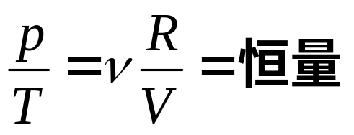


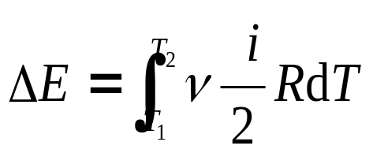
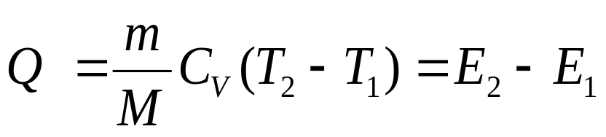
1.等体过程
S
·
功
·
l
l 不变
吸收的热量
p
·
Ⅱ
内能的增量
Ⅰ
O
V₁
V
等体过程中气体吸收的热量，全部用来增加它的内能，使其温度上升。

Slide 22
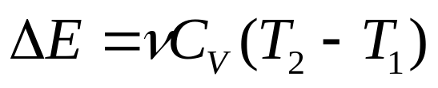








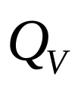
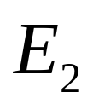

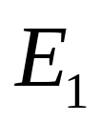

等体升压
等体降压
2
1
1
2

Slide 23
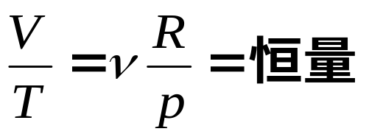

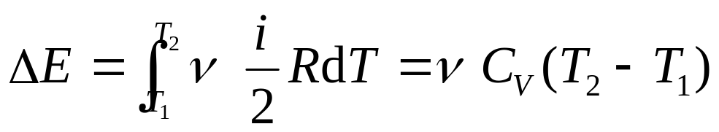
2.等压过程
V₁
V₂
S
·
功
Δ l
·
p
吸收的热量
p₁
·
Ⅰ
Ⅱ
内能的增量
O
V
等压过程中理想气体吸收的热量，一部分用来对外作功，其余部分则用来增加其内能。

Slide 24
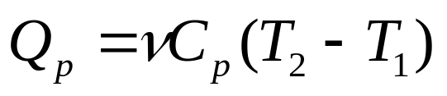





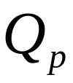
等 压 膨 胀
等 压 压 缩
1
2
2
1
A
A
A
A

Slide 25
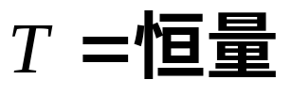
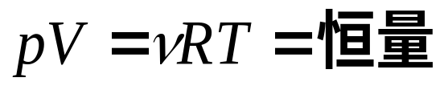
3.等温过程
V₁
V₂
恒温热源
S
S
·
内能的增量
·
Δ l
功
p
Ⅰ
·
吸收的热量
Ⅱ
O
V
等温膨胀过程中 ，理想气体吸收的热量全部用来对外作功，等温压缩过程中，外界对气体所的功都转化为气体向外界放出的热量。

Slide 26
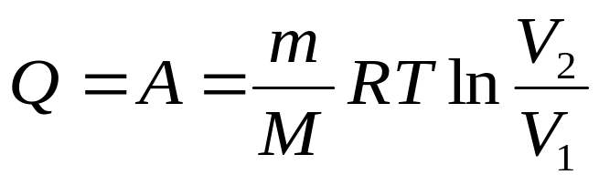


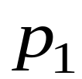






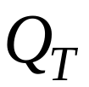

上式表明，在理想气体的等温过程中：
①当气体膨胀(即V₂＞V₁)时，A和Q_{T}均取正值，气体从恒温热源吸收的热量全部用于对外作功；
等温膨胀
1
2
恒温热源
A
T
A

Slide 27
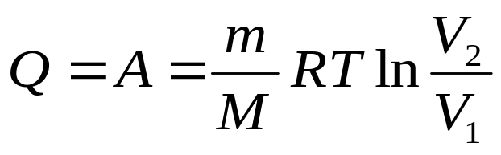
②当气体被压缩(即V₂＜V₁)时，A和Q_{T}均取负值，外界对气体所作的功，全部以热量形式由气体传递给恒温热源。
等温压缩
2
A
1
恒温热源
T
A

Slide 28
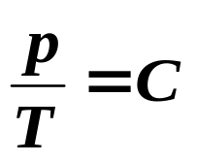


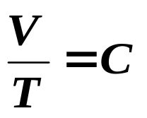










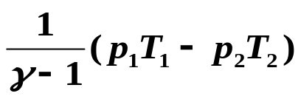
理想气体在各种过程中的重要公式
过程
特征
过程方程
吸收热量Q
对外做功 A
内能增加
等体
等压
等温
绝热
Notes:
过程

Slide 29
例
质量为2.8g，温度为300K，压强为1atm的氮气， 等压膨胀
到原来的2倍。
求
氮气对外所作的功，内能的增量以及吸收的热量
根据等压过程方程，有
解
因为是双原子气体

Slide 30

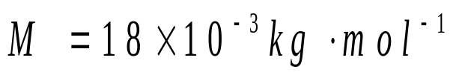
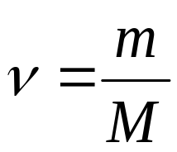
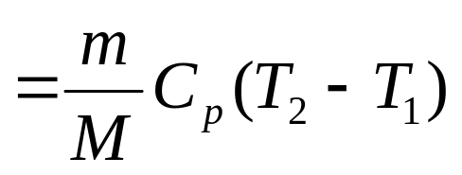
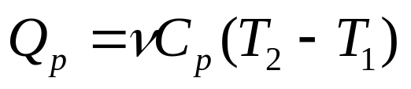
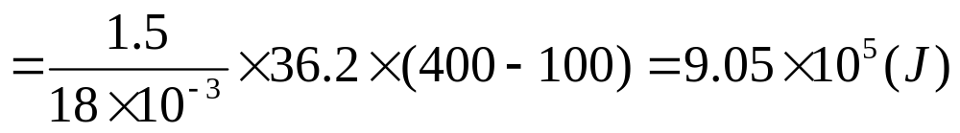
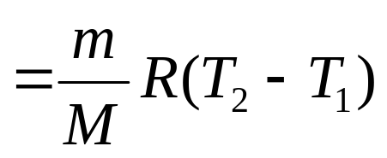
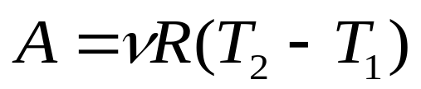
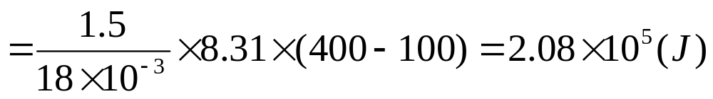
例 水蒸气的摩尔定压热容： 现将1.50kg温度为100 ℃的水蒸气，在标准大气压下缓慢加热，使其温度上升到400 ℃。
求 此过程水蒸气吸收的热量、对外界做的功和内能的改变。
水蒸气的摩尔质量
解 摩尔数为
所做的功为

Slide 31
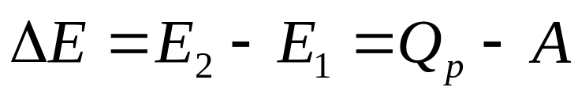



内能的增量为

Slide 32
§8.4 绝热过程
一. 绝热过程
系统在绝热过程中始终不与外界交换热量。
·
良好绝热材料包围的系统所发生的过程
·
进行得较快，系统来不及和外界交换热量的过程
1. 过程方程
对无限小的准静态绝热过程 有

Slide 33



利用上式和状态方程可得
2. 过程曲线
p
绝热线
微分
等温线
A
由于 γ＞1 ，所以绝热线要比等温线陡一些。
O
V

Slide 34
3. 绝热过程中功的计算
绝热过程中 ，理想气体不吸收热量，系统减少的内能，等于其对外作功 。

Slide 35

四种常见基本过程曲线

Slide 36
理想气体在各种过程中的重要公式
过程
特征
过程方程
吸收热量Q
对外做功 A
内能增加
等体
等压
等温
绝热
Notes:
过程

Slide 37
例
一定量氮气，其初始温度为 300 K，压强为1atm。将其绝热
压缩，使其体积变为初始体积的1/5。
求
压缩后的压强和温度
解
氮气是双原子分子
根据绝热过程方程的p﹑V 关系，有
根据绝热过程方程的T﹑V 关系，有

Slide 38
例
温度为25℃，压强为1atm 的1mol 刚性双原子分子理想气
体经等温过程体积膨胀至原来的3倍。
求
(1) 该过程中气体对外所作的功；
(2) 若气体经绝热过程体积膨胀至原来的3 倍，气体对外所
作的功。
解
(1) 由等温过程可得
p
(2) 根据绝热过程方程，有
O
V

Slide 39
将热力学第一定律应用于绝热过程方程中，有

Slide 40
§8.5 循环过程
一. 循环过程
如果物质系统的状态经历一系列的变化后，又回到了原状态，就称系统经历了一个循环过程。
如果循环是准静态过程，在P–V 图上就构成一闭合曲线
p
·
Ⅱ
·
系统（工质）对外所作的净功
Ⅰ
O
V

Slide 41











若气体在压缩过程中所经过的路径，与在膨胀过程中所经过的路径不重复，则气体经历这样一个循环后就要做净功。
A>0
A
A<0
气体对外所作的净功为：A=A_{a}-A_{b}

Slide 42
p
·
Q₁
2. 正循环、逆循环
Ⅰ
·
a
正循环(循环沿顺时针方向进行)
b
（系统对外作功）
·
Q₂
Ⅱ
正循环也称为热机循环
根据热力学第一定律，有
O
V
p
Q₁
·
·
Ⅰ
逆循环(循环沿逆时针方向进行)
a
（系统对外作负功）
b
·
Q₂
Ⅱ
逆循环也称为致冷循环
O
V

Slide 43



二. 循环效率
高温热源
在热机循环中，工质对外所作的功A 与它吸收的热量Q₁的比值，称为热机效率或循环效率
热机
低温热源
一个循环中工质从冷库中吸取的热量Q₂与外界对工质作所的功A 的比值，称为循环的致冷系数
高温热源
制冷机
低温热源

Slide 44
空调机的循环 — 致冷机与热泵原理的结合
季节
作用
低温热源
高温热源
效果
室内降温
夏天
冷泵（A）
房间
大气
（对房间致冷）
室内升温
冬天
热泵（A）
大气
房间
(对大气致冷)
Q₂
Q₁
Q₁
Q₂
A
A
夏天
冬天

Slide 45












例 把压强为 ，体积为 的氮气压缩到 时，气体内能的增量、吸收的热量和所做的功各是多少？假定经历的是以下两种过程：（1）等温压缩；（2）先等压压缩，然后等体升压到同样状态，设氮气为理想气体。
解 过程曲线如图。
（1）由于温度不变
P
3
P₂
Ⅱ
Ⅰ
吸收的热量和所做的功为
P₁
Ⅱ
1
2
V
V₂
V₁

Slide 46







P
解（2）由于温度也不变
3
P₂
吸收的热量和所做的功为
P₁
1
等体过程中所做的功
2
V
V₂
V₁
由此可见尽管初末状态相同，但过程不同，吸收的热量和所做的功不同，说明热量和功是一个过程量。

Slide 47
例 质量为2.8×10⁻³kg的氮气，压强1atm，温度 27ºC，先在体积不变的情况下，使其压强增至 3 atm，再经过等温膨胀使其压强降至1atm，然后在等压（ 1atm）下将其体积压缩一半。
求 在全部过程中内能的变化、所作的功和吸收的热量；并将
气体的变化过程在 P-V 图中画出。
P
P₂
2
P₁
1
4
3
V
V₁
V₄
V₃

Slide 48









解 过程曲线如图
P
P₂
2
1 2为等体过程
P₁
1
4
3
V
V₁
V₄
V₃
利用过程方程

Slide 49







P
2 3为等温过程
P₂
2
P₁
1
4
3
V
利用过程方程
V₁
V₄
V₃

Slide 50










3 4为等压过程
P
利用过程方程
P₂
2
P₁
1
4
3
V
V₁
V₄
V₃

Slide 51










1 2为等容过程
2 3为等温过程
3 4为等压过程
整个过程的内能的增量、功、热量：

Slide 52


1 mol 单原子分子理想气
体的循环过程如图示。
T(K）
例
a
b
600
求
(1) 作出 p−V 图
(2) 此循环效率
c
解
(1) p−V 图
(2) ab是等温过程，有
O
1
2
V（10⁻³m³）
p（10⁻³R）
600
a
bc是等压过程，有
300
b
c
O
1
2
V（10⁻³m³）

Slide 53



ca是等体过程
循环过程中系统吸热
循环过程中系统放热
此循环效率

Slide 54
























例 1 mol氦气经过如图所示的循环过程，其中
求 1—2、2—3、3—4、4—1各过程中气体吸收的热量和热机的效率.
解 由理想气体物态方程得
2
3
1
4

Slide 55













2
3
1
4

Slide 56








2
3
1
4

Slide 57













例 1mol单原子理想气体所经历的循环过程，其中ab为等温线，假定 ，
求 循环的效率。
解
P
c-a等体过程吸热为：
P₂
a
P₁
c
b
V
a-b等温过程吸热为：
V₁
V2
b-c等压过程放热为：

Slide 58






c-a等体过程吸热为：
a-b等温过程吸热为：
b-c等压过程放热为：

Slide 59




例
逆向斯特林致冷循环的热力学循环原理如图所示，该循环由四个过程组成，先把工质由初态A（V₁， T₁）等温压缩到B（V₂ ， T₁） 状态，再等体降温到C （V₂， T₂）状态，然后经等温膨胀达到D （V₁， T₂） 状态，最后经等体升温回到初状态A，完成一个循环。
求
该致冷循环的致冷系数
p
在过程CD中，工质从冷库吸取
的热量为
B
解
A
C
在过程中AB中，向外界放出的
热量为
D
O
V

Slide 60
整个循环中外界对工质所作的功为
循环的致冷系数为

Slide 61
§8.7 卡诺循环 克劳修斯熵
一.可逆与不可逆过程
可逆过程
若系统经历了一个过程，而过程的每一步都可沿相反的方向进行，同时不引起外界的任何变化，那么这个过程就称为可逆过程。
不可逆过程
如对于某一过程，用任何方法都不能使系统和外界恢复到原来状态，该过程就是不可逆过程
自发过程
自然界中不受外界影响而能够自动发生的过程。
1. 不可逆过程的实例
力学（无摩擦时）
过程可逆
m
（有摩擦时）
不可逆
x

Slide 62
•
功向热转化的过程是不可逆的。
•
一切自发过程都是单方向进行的不可逆过程。
•
热量从高温自动传向低温物体的过程是不可逆的
墨水在水中的扩散
（真空）
可逆
（有气体）
不可逆
•
自由膨胀的过程是不可逆的。
一切与热现象有关的过程都是不可逆过程，一切实际过程都是不可逆过程。
2. 过程不可逆的因素
不平衡和耗散等因素的存在，是导致过程不可逆的原因。
无摩擦的准静态过程是可逆过程（是理想过程）

Slide 63














二.卡诺循环
1824 年法国的年青工程师卡诺提出一个工作在两热源之间的理想循环—卡诺循环. 给出了热机效率的理论极限值; 他还提出了著名的卡诺定理.
卡诺循环 是由两个等温过程和两个绝热过程组成
高温热源
A
B
卡诺热机
A
D
C
低温热源

Slide 64




1.卡诺循环效率
A — B 等温膨胀吸热，气体从高温热源吸收的热量为
A
B
A
D
C — D 等温压缩放热，气体向低温热源放出的热量为
C
A — B 等温膨胀
B — C 绝热膨胀
C — D 等温压缩
D — A 绝热压缩
热机的效率为

Slide 65
对B — C﹑D — A应用绝热过程方程，则有
卡诺循环热机的效率为
讨论
(1)理想气体可逆卡诺循环热机效率只与 T_{1、}T₂ 有关,温差
越大，效率越高。提高热机高温热源的温度T₁ ，降低低
温热源的温度T₂ 都可以提高热机的效率.但实际中通常
采用的方法是提高热机高温热源的温度T₁ 。
(2)可逆卡诺循环热机的效率与工作物质无关

Slide 66


2. 卡诺致冷机的致冷系数
A
B
A
D
C
由B - C﹑D - A绝热过程方程，有
卡诺致冷循环的致冷系数为
说明
当高温热源的温度T₁ 一定时，理想气体卡诺循环的致冷系数只取决于T₂ 。 T₂ 越低，则致冷系数越小。

Slide 67
三.卡诺定理
1.在温度分别为T₁ 与T₂ 的两个给定热源之间工作的一切可
逆热机，其效率相同，都等于理想气体可逆卡诺热机的
效率，即
2. 在相同的高、低温热源之间工作的一切不可逆热机，
其效率都不可能大于可逆热机的效率。
说明
(1) 要尽可能地减少热机循环的不可逆性，（减少摩擦、
漏气、散热等耗散因素 ）以提高热机效率。
(2) 卡诺定理给出了热机效率的极限。

Slide 68









例 一卡若热机，工作于温度分别为 与 的两个热源之间。
求（1）若在正循环中该热机从高温热源吸收热量5840J， 该机向低温热源放出热量多少？对外界做功多少？
（2）若使它逆向运转而致冷机工作，向它从低温热源吸热5840J时，将向高温热源放热多少？外界做功多少？
解（1） 卡若热机的效率为
对外做的功为：

Slide 69





解（2） 逆循环时，致冷系数为
由题意知
则外界需做功为
向高温热源放出的热量为：

Slide 70
例
地球上的人要在月球上居住，首要问题就是保持他们的起居室处于一个舒适的温度，现考虑用卡诺循环机来作温度调节，设月球白昼温度为100⁰C，而夜间温度为 −100⁰C，
起居室温度要保持在20⁰C，通过起居室墙壁导热的速率为每度温差0.5kW，
求
白昼和夜间给卡诺机所供的功率
在白昼欲保持室内温度低，卡诺机工作于致冷机状态，从室内吸取热量Q₂ ， 放入室外热量Q₁
解
则
每秒钟从室内取走的热量为通过起居室墙壁导进的热量，即

Slide 71
在黑夜欲保持室内温度高，卡诺机工作于致冷机状态，从室
外吸取热量Q_{1，} 放入室内热量Q₂
每秒钟放入室内的热量为通过起居室墙壁导进的热量，即

Slide 72
解得
说明
此种用可逆循环原理制作的空调装置既可加热，又可降温，这即是所谓的冷暖双制空调。

Slide 73

§8.8 热力学第二定律
一. 热力学第二定律
由热力学第一定律可知，热机效率不可能大于100% 。那么热机效率能否等于100%（ ）呢？
•
Q₁
A
•
•
地球
热机
•
若热机效率能达到100%, 则仅地球上的海水冷却1℃ , 所获得的功就相当于10¹⁴t 煤燃烧后放出的热量
热源
热源
单热源热机(第二类永动机)是不可能的。

Slide 74

1. 热力学第二定律的开尔文表述
不可能只从单一热源吸收热量，使之完全转化为功而不引起其它变化。
说明
(1) 热力学第二定律开尔文表述的另一
叙述形式:第二类永动机不可制成
(2) 热力学第二定律的开尔文表述实际
上表明了
2. 热力学第二定律的克劳修斯表述
热量不能自动地从低温物体传向高温物体

Slide 75

说 明
(1)热力学第二定律克劳修斯表述的另一
叙述形式:理想制冷机不可能制成
(2)热力学第二定律的克劳修斯表述
实际上表明了
3. 热机、制冷机的能流图示方法
热机的能流图
高温热源
高温热源
致冷机的能流图
低温热源
低温热源

Slide 76

4. 热力学第二定律的两种表述等价
(1) 假设开尔文
表述不成立
高温热源
克劳修斯表述不成立
低温热源
(2) 假设克劳修 斯
表述不成立
高温热源
开尔文表述不成立
低温热源
三. 热力学第二定律的实质，就是揭示了自然界的一切自发
过程都是单方向进行的不可逆过程。

Slide 77
例
用热力学第二定律证明：在p−V 图上任意两条绝热线不可能相交
证
反证法
p
设两绝热线相交于c 点，在两绝热线上寻找温度相同
的两点a、b。在ab间作一条等温线， abca构成一循环过程。在此循环过程该中
绝热线
a
b
等温线
c
O
V
这就构成了从单一热源吸收热量的热机。这是违背热力学第二定律的开尔文表述的。因此任意两条绝热线不可能相交。

